Slide 1
Power BI Framework
Apps & Data | 24/11/2022

Slide 2
Handige Links
Info
Tabular Editor Portalble: https://github.com/TabularEditor/TabularEditor/releases/tag/2.17.1
Github Repository: https://github.com/adsanddata-data/de-analytics
SharePoint Templates: https://adsanddata.sharepoint.com/sites/BI-Reporting/Shared%20Documents/Forms/AllItems.aspx?id=%2Fsites%2FBI%2DReporting%2FShared%20Documents%2FPBI%20Service&viewid=276a8e02%2D241e%2D42f2%2Dbb4a%2D3a2e5a045cd5

Slide 3
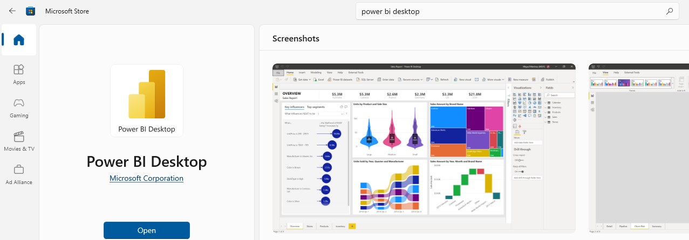
Installeer Power BI Desktop (Microsoft Store)
Opzetten lokale Werkomgeving

Slide 4
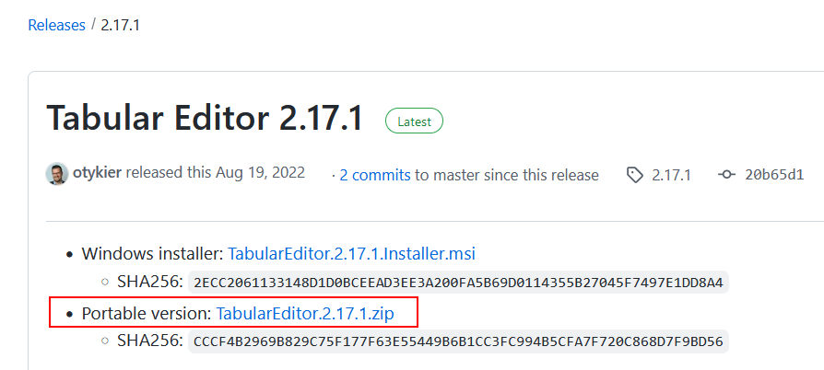
Installeer Tabular Editor (Zie Handige Links)
Opzetten lokale Werkomgeving

Slide 5
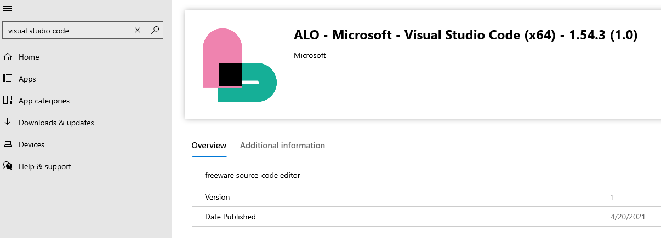
Installeer VS Code (Company Portal)
Opzetten lokale Werkomgeving

Slide 6
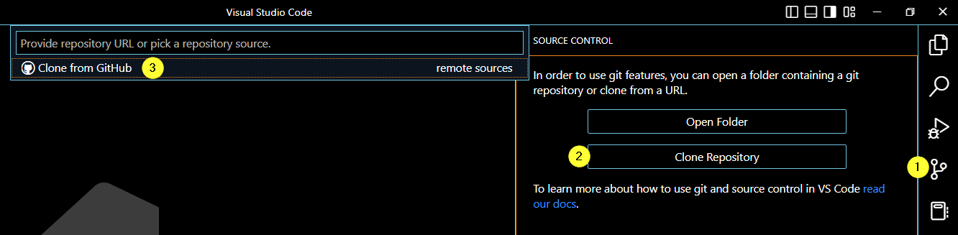
Klaarzetten VS Code
Opzetten lokale Werkomgeving
Men dient de Github Repository (zie Handige Links) te clonen via Visual Studio Code.

Slide 7
Gedachtengoed achter het Framework
Filosofie
Door gebruik te maken van het framework kunnen we in amper enkele minuten tijd een “degelijk” datamodel afleveren dat de nodige measures omvat die gebruikt worden binnen de standaard manier van rapporteren binnen Apps & Data.
Hieronder een korte opsomming van de measures die kunnen worden aangemaakt:
Measures die gebruik maken van DateTime Intelligence om te rapporten op relatieve periodes (This Year, Last Year, etc.)
Automatisch aanmaken van de meest voorkomende aggregaties (Optelling, Maximum Waarde, Minumum Waarde, Tellen van Rijen, etc.)
Automatisch aanmaken van statistische measures (Standaard Afwijking, Lopende Gemiddelde, etc.)
...

Slide 8
Git Branching
Voor we starten
Git Flow
TLDR:
Gebruik een branch met prefix dev-deploy-* om snel en iteratief te onwikkelen.
Vanaf dat het model goed is bevonden kan deze door de resterende branches worden “gesleurd”.
dev-deploy-*
dev
uat
prd

Slide 9
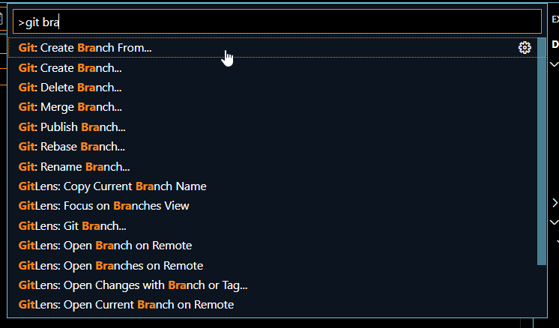
Hoe ga ik van start?
In den beginnen
Via VS Code dient men een nieuwe branch aan te maken waarop we ons nieuw model gaan ontwikkelen.

Slide 10
Hoe ga ik van start?
In den beginnen
Via VS Code dient men een nieuwe branch aan te maken waarop we ons nieuw model gaan ontwikkelen.

Slide 11

Hoe ga ik van start?
In den beginnen
Via VS Code dient men een nieuwe branch aan te maken waarop we ons nieuw model gaan ontwikkelen.

Slide 12
Hoe ga ik van start?
In den beginnen
Via VS Code dient men een nieuwe branch aan te maken waarop we ons nieuw model gaan ontwikkelen.

Slide 13
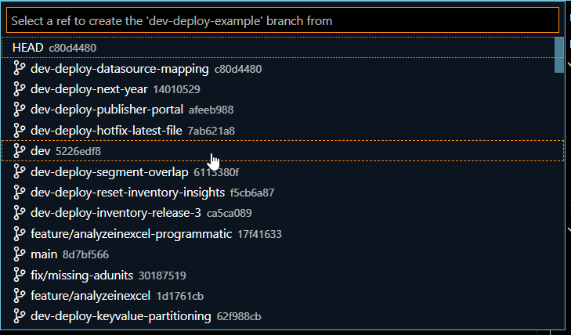
Hoe ga ik van start?
In den beginnen
Via VS Code dient men een nieuwe branch aan te maken waarop we ons nieuw model gaan ontwikkelen.

Slide 14
Hoe ga ik van start?
In den beginnen
Via VS Code dient men een nieuwe branch aan te maken waarop de we nieuw model gaan ontwikkelen.

Slide 15
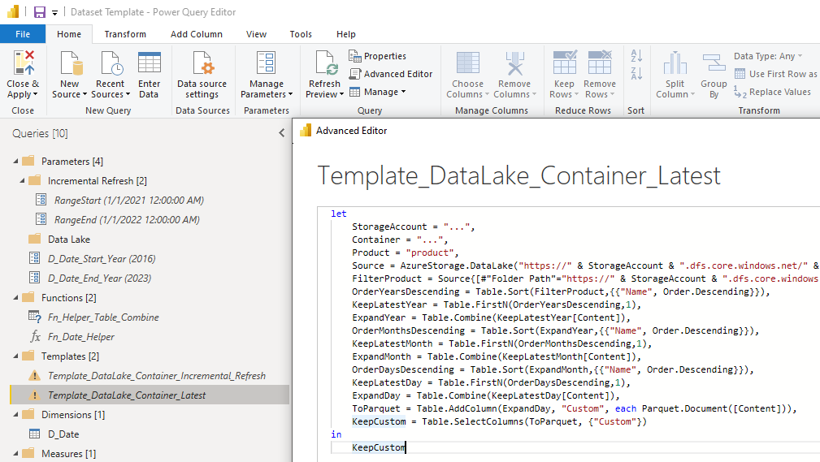
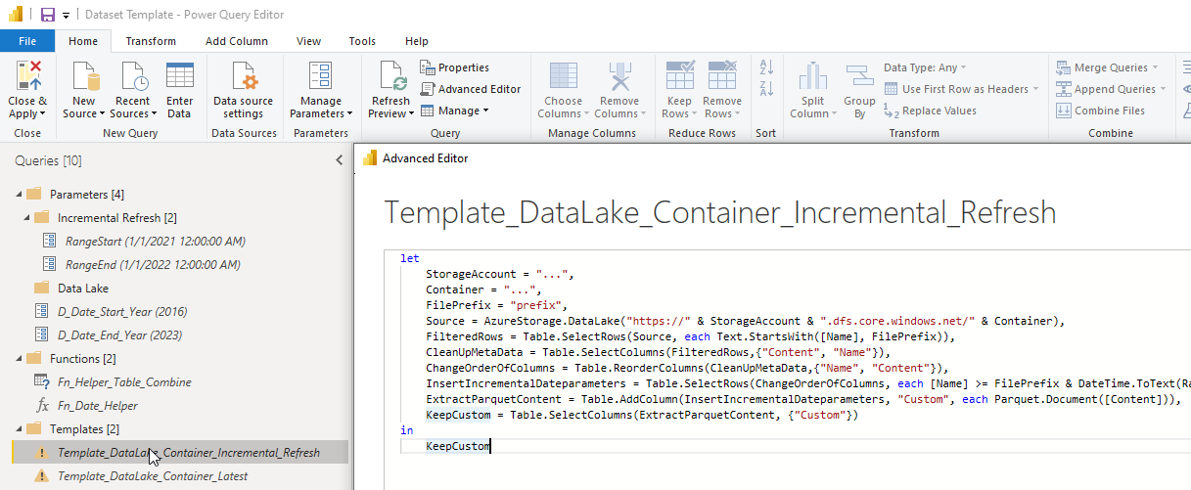
Gebruik Dataset Template
Dan Toch Power BI?
Via SharePoint kan men aan de templates files voor zowel het ontwikkelen van een model (aka dataset) of een report. Voor deze workshop gaan we kijken naar de template van de dataset.
Door gebruik te maken van de template Power Query code kan je snel en gemakkelijk storage account productjes uit lezen.
!!! Zorg er altijd voor dat er minstens 1 kolom beschikbaar is met de naam Date.

Slide 16
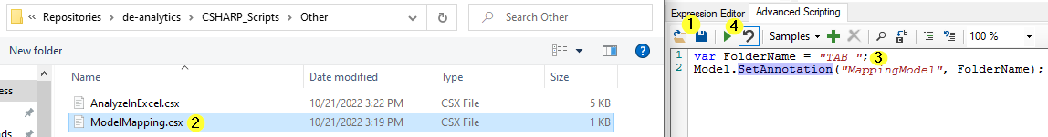
Tabular Editor
Wij willen te3!
Na het goedzetten van het model via Power BI Desktop exporteren we deze via Tabular Editor om deze binnen het Framework te trekken.
Dit doen we door het model op te slaan als “Folder” wanneer we deze hebben geopend in Tabular Editor. Deze dient men op te slaan onder de folder Models in onze lokale versie van de Github Repository.
Om er voor te zorgen dat ons Framework het model kan “herkennen” moet we het ModelMapping script uitvoeren (zie afbeelding).

Slide 17
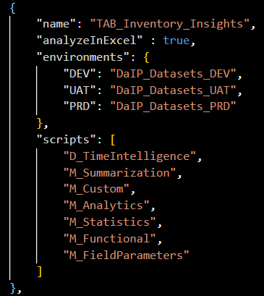
ModelMapping
Json, csv, ole ole
De ModelMapping.json file fungeert als de configuratie file voor de verschillende modellen. Aan de hand van een voorbeeld zullen we deze ontleden.

Slide 18
ModelMapping
Json, csv, ole ole
De ModelMapping.json file fungeert als de configuratie file voor de verschillende modellen. Aan de hand van een voorbeeld zullen we deze ontleden.
Name: Hier hoef je toch geen uitleg voor?

Slide 19
ModelMapping
Json, csv, ole ole
De ModelMapping.json file fungeert als de configuratie file voor de verschillende modellen. Aan de hand van een voorbeeld zullen we deze ontleden.
AnalyzeInExcel:
Gaat een Analyze in Excel model klaarzetten.

Slide 20
ModelMapping
Json, csv, ole ole
De ModelMapping.json file fungeert als de configuratie file voor de verschillende modellen. Aan de hand van een voorbeeld zullen we deze ontleden.
Environments:
Een associatielijst waar in we per environment een mapping
maken met een Power BI Workspace.

Slide 21
ModelMapping
Json, csv, ole ole
De ModelMapping.json file fungeert als de configuratie file voor de verschillende modellen. Aan de hand van een voorbeeld zullen we deze ontleden.
Scripts:
De scripts die moeten worden uitgevoerd op het model.
Deze worden uitgevoerd in volgorde van declaratie.

Slide 22
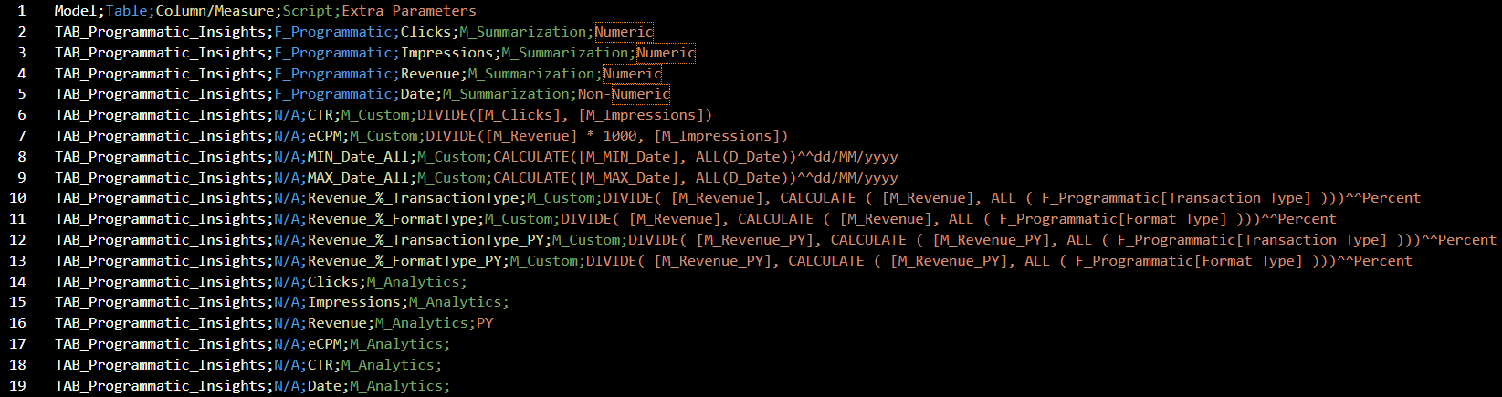
MeasureMapping
Json, csv, ole ole
De MeasureMapping.csv file wordt gebruikt om de scripts “body” te geven.
Voor deze workshop gaan we enkel gebruik maken van de M_Summarization, M_Custom en M_Analytics scripts.

Slide 23
Vragen?

